Slide 1

TRABAJO FIN DE MÁSTER · IA APLICADA AL MARKETING
Orquestador de Marketing
con IA y arquitectura MCP
De datos dispersos a decisiones ejecutadas en producción — caso FactuFicticia
Antonio Rodríguez de Tembleque · 17 de junio de 2026
DKS
DIGITAL KNOWLEDGE SCHOOL

Slide 2
AGENDA
¿Qué veremos hoy?
01
02
03
04
El problema de negocio
La solución en producción
Demo en vivo
Resultados y honestidad
DKS
DIGITAL KNOWLEDGE SCHOOL
1

Slide 3
LA CIFRA
Genera o evita seis cifras al año — y cuesta menos de 170 €/mes
77K – 149K €
< 170 € / mes
generados o evitados al año
coste de infraestructura
(proyección prudente, separada de lo medido)
ROI 38× – 73×
DKS
DIGITAL KNOWLEDGE SCHOOL
2

Slide 4
CONTEXTO
Una operación grande de verdad, no un caso de laboratorio
55.000
400-500K
≈ 375.000
clientes activos en la plataforma CFDI 4.0
visitas al mes · 70% tráfico orgánico
MXN de inversión mensual en Google Ads
FactuFicticia · SaaS regulado en México, con segmento API de alto margen (20% de la cartera).
DKS
DIGITAL KNOWLEDGE SCHOOL
3

Slide 5
EL PROBLEMA
Pagamos por clics sin saber cuáles pagan: el ROAS era un espejismo
VENTANA CIEGA DE GOOGLE ADS
Día 0
Inicio trial
Día 30
Google deja de mirar
Día 31-32
Pago real
Causa 1 · El trial de 30 días
Causa 2 · Datos en silos
El cliente compra el día 31-32, cuando Google Ads ya dejó de mirar. El ROAS cuenta registros gratuitos, no pagos reales.
Pagos, CRM, soporte, Ads y analítica no se hablan. Decisiones a ciegas y reportes que tardan 15-20 días.
DKS
DIGITAL KNOWLEDGE SCHOOL
4

Slide 6
EL PIVOT
Probamos lo estándar antes de construir
Solución
Datos
IA / decisión
Coste/mes
Veredicto
n8n (self-hosted)
Parcial
No
< 35 €
Insuficiente
CDP Connectif
Buena
Caja negra
1.300 €+
Cara / rígida
Orquestador propio + MCP
Total
Claude + acciones
< 170 €
Elegido
DKS
DIGITAL KNOWLEDGE SCHOOL
5

Slide 7
ARQUITECTURA
Cuatro capas sobre el estándar MCP
CAPA 1 · Cliente agéntico
Claude Code — lenguaje natural, operador humano al mando
CAPA 2 · 5 servidores MCP
Google Ads · GA4 · Search Console · DataForSEO · MCP propio Facturama
CAPA 3 · Warehouse
Supabase (PostgreSQL) · 12 tablas unificadas · webhooks + CRON
CAPA 4 · Vistas operativas
Next.js en Vercel · 7 pantallas que el equipo entiende
DKS
DIGITAL KNOWLEDGE SCHOOL
6

Slide 8
LA SOLUCIÓN
Cuatro piezas, un solo sistema en producción
1
2
3
4
Orquestador
Agente IA
Asistente embebido
SEO con producto
Seis fuentes unificadas. Siete vistas que se actualizan solas cada mañana.
Se le habla en lenguaje natural; analiza y, con aprobación humana, ejecuta cambios reversibles.
Chat en el dashboard: cualquiera pregunta a los datos en solo lectura, con el SQL visible.
Calculadoras fiscales y contenido GEO/AEO citado por ChatGPT y Gemini.
DKS
DIGITAL KNOWLEDGE SCHOOL
7

Slide 9
EL CUARTO PILAR
SEO que es producto: el sistema genera su propio roadmap
19,5%
24,9%
+5.098%
GEO/AEO
del tráfico orgánico viene de las calculadoras fiscales
convierte el canal “AI Assistant”: la tasa más alta de todos
en búsquedas de la calculadora de finiquito tras optimizar
contenido citado por ChatGPT y Gemini, no solo en Google
DKS
DIGITAL KNOWLEDGE SCHOOL
8

Slide 10
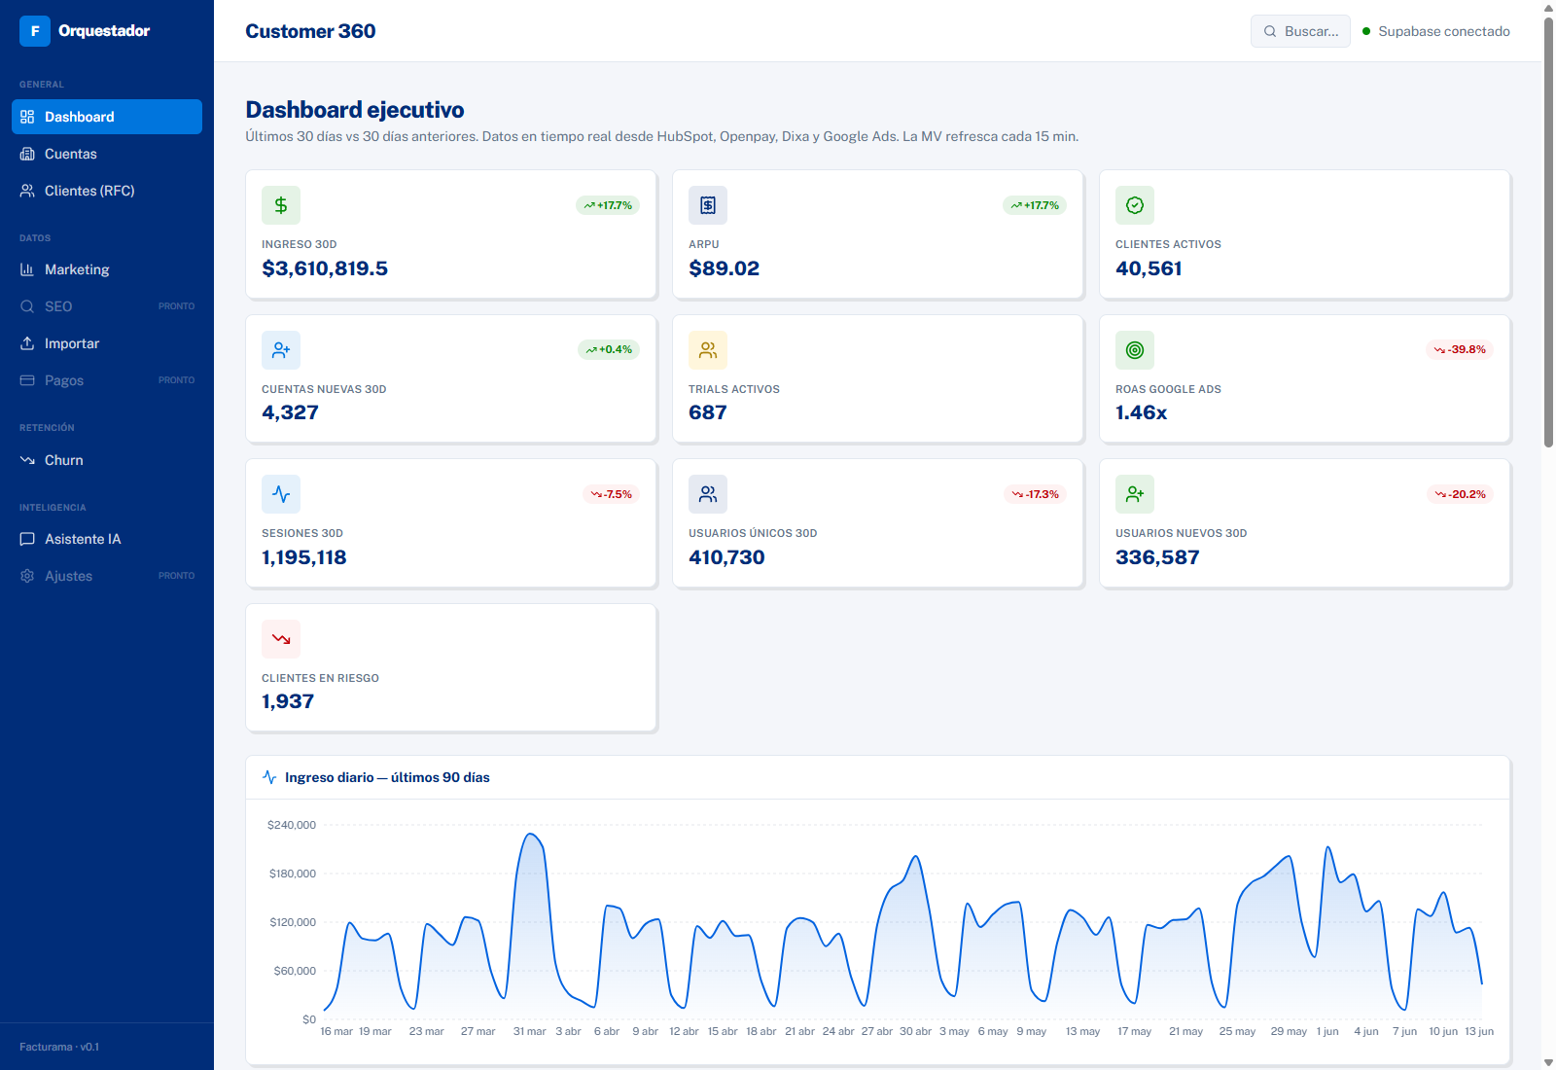
EN PRODUCCIÓN
El dashboard ejecutivo, con los datos reales de la operación
Ingreso diario, cuentas nuevas, ROAS real calculado contra cobros y posiciones SEO.
ETL automático cada mañana + webhooks en tiempo real.
DKS
DIGITAL KNOWLEDGE SCHOOL
9

Slide 11
EN VIVO
Ahora se lo enseño en producción
El agente analiza, propone, espera mi aprobación y ejecuta — y el equipo lo ve en su dashboard.
DKS
DIGITAL KNOWLEDGE SCHOOL

Slide 12
LA DEMO
El ciclo completo en cuatro pasos
01
02
03
04
El agente analiza
Propone
Aplico vía API
El equipo lo ve
Consulta el MCP de Google Ads: campañas con peor coste y sus términos reales.
Detecta negativas y muestra qué va a cambiar, sin aplicar nada todavía.
Apruebo yo (human-in-the-loop); ejecuta el cambio: reversible y auditado.
El cambio aparece en el dashboard. Ciclo cerrado: agente → API → producción → vista.
DKS
DIGITAL KNOWLEDGE SCHOOL
10

Slide 13
EL GIRO ARGUMENTAL
El sistema corrigió mi propia hipótesis de partida
Lo que yo creía
Lo que el agente descubrió
Que el problema eran las negativas de competencia.
Apliqué cambios reversibles en 8 campañas vía API y recuperé coste.
Las negativas eran solo el 5% del problema. El 95% del impacto estaba en reasignar presupuesto.
El valor real no son los 340 €/mes: es el coste marginal cero de auditar y accionar de forma continua.
DKS
DIGITAL KNOWLEDGE SCHOOL
11

Slide 14
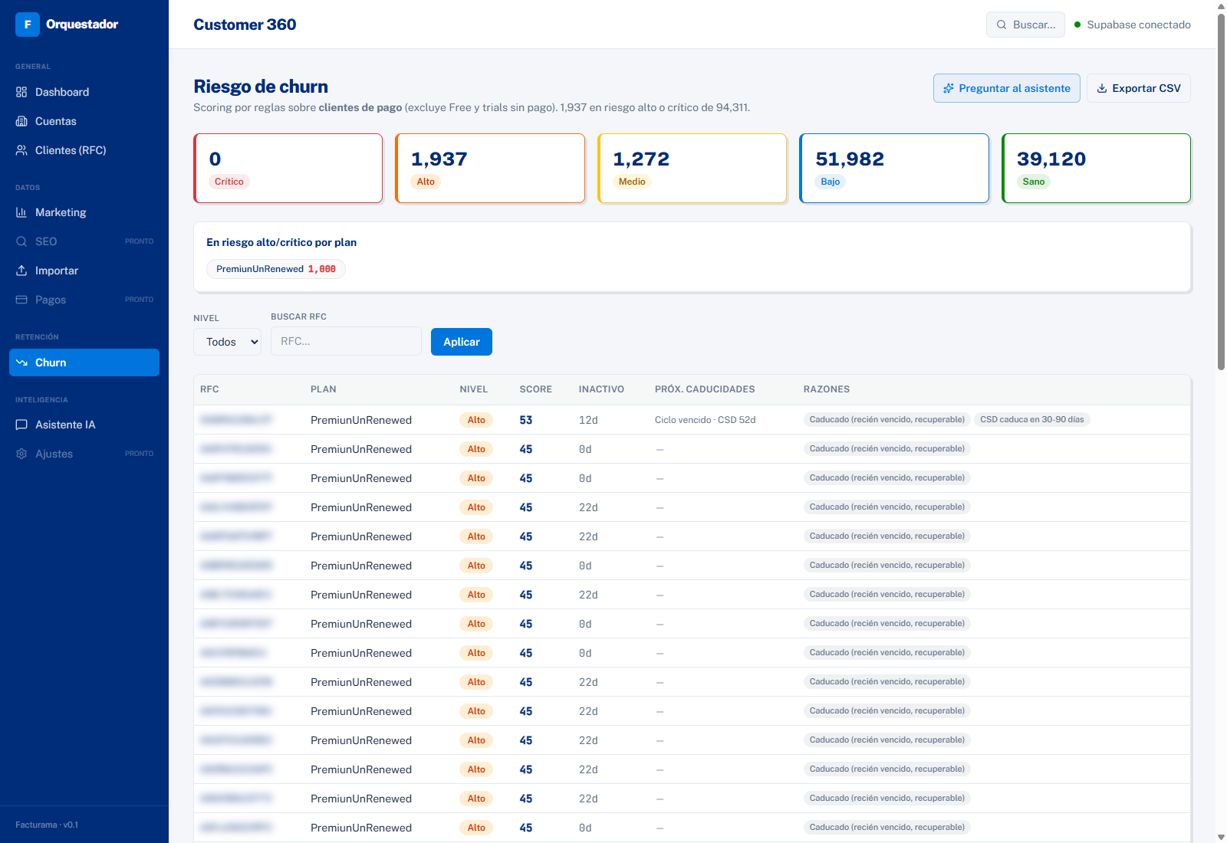
IDENTIFICACIÓN DE FUGA
Churn por reglas transparentes: 1.937 clientes en riesgo
1.937
en riesgo alto/crítico
94.307
clientes de pago
Score 0-100 con razones accionables en texto, no caja negra.
DKS
DIGITAL KNOWLEDGE SCHOOL
12

Slide 15
IMPACTO DE NEGOCIO
Proyección económica escalonada, en tres niveles de certeza
Nivel 1 · Medido
Nivel 2 · Evitado
Nivel 3 · Proyectado
−340 €/mes en el piloto. El ciclo técnico funciona.
≈ 6.440 €/mes en horas y licencias CDP/CRM evitadas.
77.000 – 149.000 €/año de valor total estimado.
73×
ROI proyectado: con un coste de infraestructura inferior a 170 €/mes, cada optimización futura cuesta cero de implementar.
DKS
DIGITAL KNOWLEDGE SCHOOL
13

Slide 16
HONESTIDAD DE ALCANCE
Sé exactamente dónde está la frontera del sistema
ON
Churn por reglas en SQL
Calibrable por marketing
FASE 2
Churn predictivo con ML
Requiere histórico etiquetado — Fase 2
ON
Atribución first-touch
Simplificación operativa consciente
FASE 2
Atribución multi-touch + OCI
Cerrar la brecha de atribución — Fase 2
Tres hitos de la Fase 2 (ETL diario, churn y asistente) ya se adelantaron y están en producción.
DKS
DIGITAL KNOWLEDGE SCHOOL
14

Slide 17
UN NUEVO PARADIGMA
No solo analiza: decide y aplica
mejoras en producción
55.000 clientes
6 fuentes unificadas
valor de seis cifras / año
El patrón —warehouse + MCP + agente con gobernanza— es replicable a cualquier SaaS B2B.
DKS
DIGITAL KNOWLEDGE SCHOOL

Slide 18
GRACIAS
Gracias
¿Preguntas?
Antonio Rodríguez de Tembleque · TFM · Máster en IA Aplicada al Marketing · 17 de junio de 2026
DKS
DIGITAL KNOWLEDGE SCHOOL

Slide 19
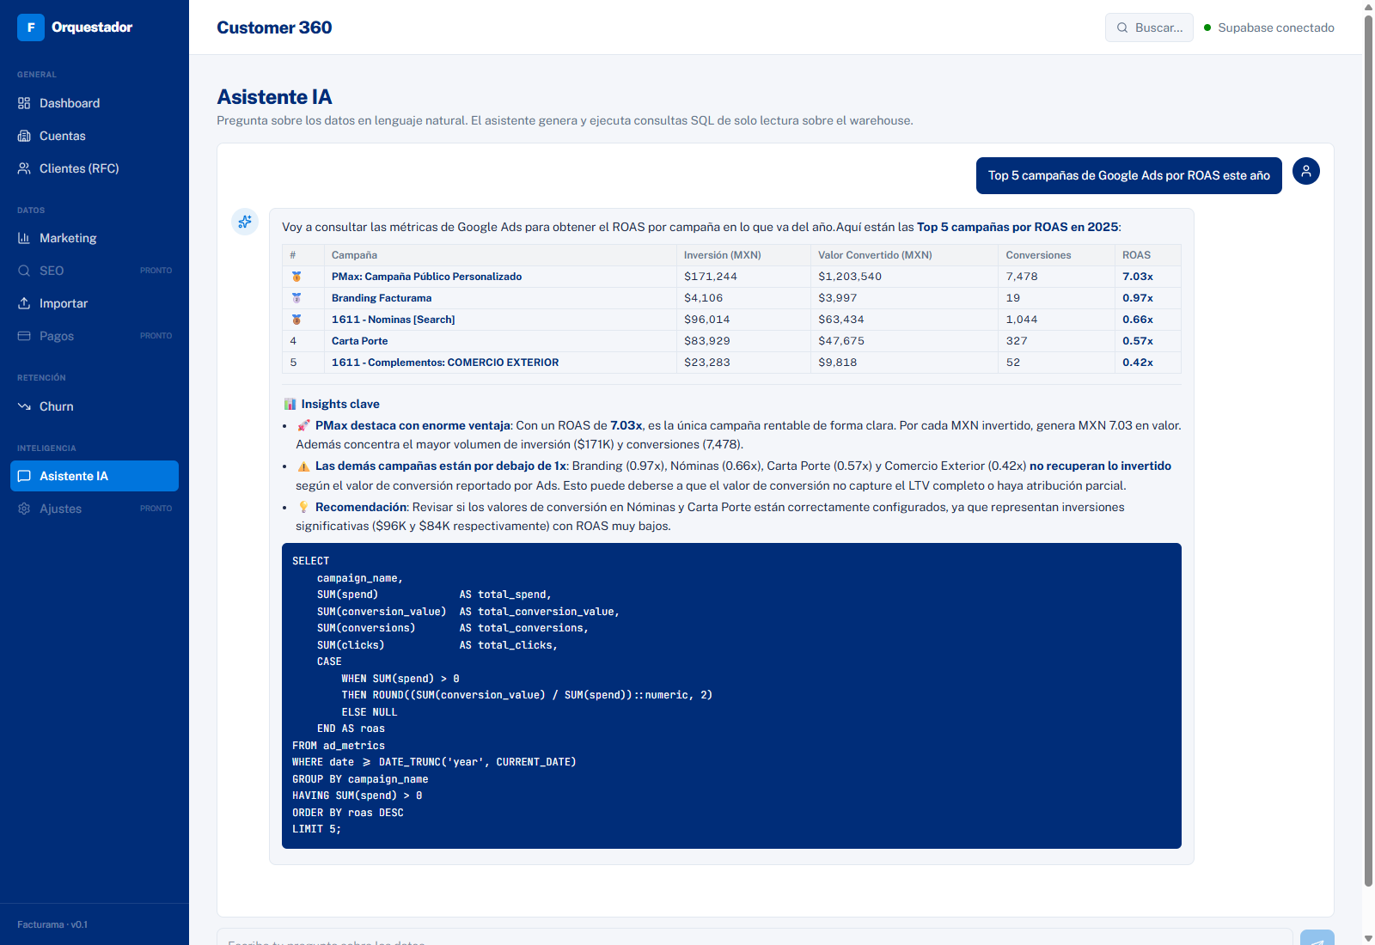
BACKUP · SEGURIDAD
Asistente text-to-SQL: 5 capas de solo lectura, SQL auditable
Solo SELECT
1
Una sola sentencia
2
Bloqueo de escrituras
3
Timeout de consulta
4
Límite de filas
5
DKS
DIGITAL KNOWLEDGE SCHOOL
15

Slide 20
BACKUP · ECONOMÍA
Análisis económico (€/mes): 8 partidas, 3 niveles de certeza
Partida
Prudente
Realista
A1 · Optimización Ads (medido)
340
340
A2 · Horas de marketing automatizadas
1.600
2.500
B1 · Equipo técnico no contratado
2.500
4.000
B2 · CRM/CDP comercial evitado
1.300
3.000
B3 · Dashboard BI evitado
150
400
B4 · Atribución closed-loop (opcional)
—
450
B5 · Email automation evitado
300
1.000
C1 · Tráfico orgánico nuevo
250
750
DKS
DIGITAL KNOWLEDGE SCHOOL
16

